Slide 1
KIẾN TRÚC MÁY TÍNH
CHƯƠNG 2: HỆ THỐNG MÁY TÍNH

Slide 2
Nội dung
Các thành phần máy tính
Hoạt động của máy tính
Cấu trúc liên kết
Liên kết đường truyền

Slide 3
1. Các thành phần máy tính
Một máy tính bao gồm CPU (bộ xử lý trung tâm), bộ nhớ và các thành phần I/O, với một hoặc nhiều mô-đun của từng loại. Các thành phần này được liên kết với nhau theo một cách nào đó để đạt được chức năng cơ bản của máy tính, đó là để thực hiện các chương trình.
Ở mức cao nhất, chúng ta có thể mô tả đặc điểm một hệ thống máy tính bằng cách
Mô tả hoạt động bên ngoài của mỗi thành phần
Dữ liệu và các tín hiệu điều khiển mà nó trao đổi với các thành phần khác.
Khảo sát cấu trúc kết nối và các điều khiển được yêu cầu để quản lý việc sử dụng cấu trúc kết nối.

Slide 4
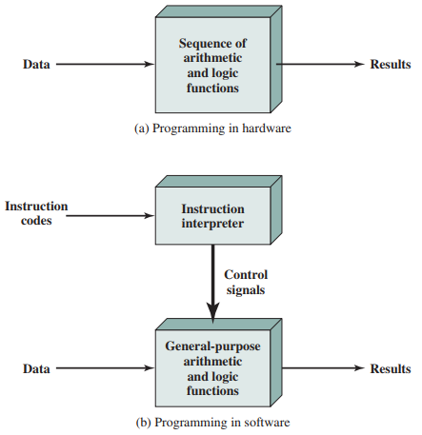
Tiếp cận phần cứng và phần mềm
Notes:
Now consider this alternative. Suppose we construct a general-purpose configuration of arithmetic and logic functions. This set of hardware will perform various functions on data depending on control signals applied to the hardware. In the original case of customized hardware, the system accepts data and produces results (Figure 3.1a). With general-purpose hardware, the system accepts data and control signals and produces results. Thus, instead of rewiring the hardware for each new program, the programmer merely needs to supply a new set of control signals. (Figure 3.1b).

Slide 5
Các thành phần máy tính
Đơn vị điều khiển và đơn vị số học và logic hình thành nên đơn vị xử lý trung tâm.
Dữ liệu và chỉ thị cần phải được đưa vào hệ thống và cho ra kết quả.
Nhập/Xuất
Lưu trữ tạm thời mã và kết quả là cần thiết.
Bộ nhớ chính

Slide 6
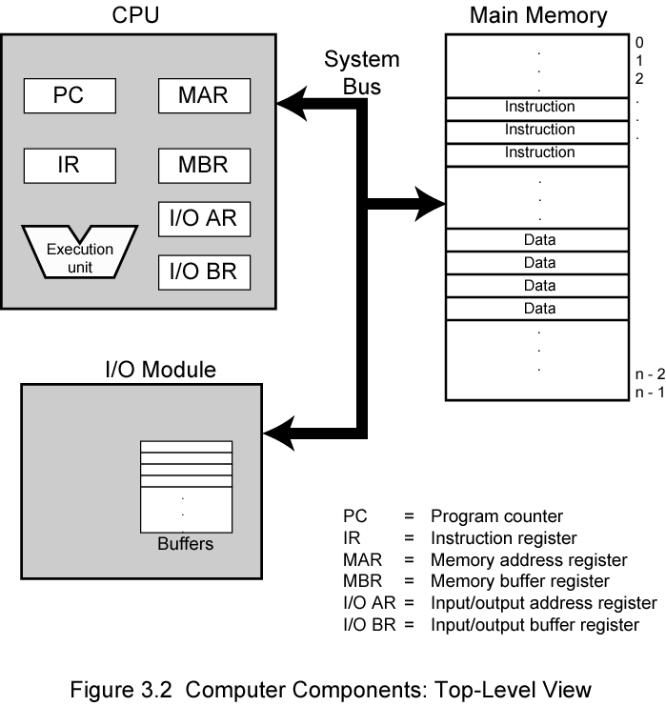
Các thành phần máy tính: Mức nhìn cao nhất
CPU trao đổi dữ liệu với bộ nhớ và I/O
PC: giữ địa chỉ của lệnh sẽ nhận
IR: chứa lệnh được nạp vào
MAR: chỉ định địa chỉ trong bộ nhớ cho việc đọc, ghi
MBR: chứa dữ liệu được ghi vào bộ nhớ hoặc
nhận dữ liệu đọc từ bộ nhớ
I/OAR: chỉ định một thiết bị I/O cụ thể
I/OBR: trao đổi dữ liệu giữa mô-đun I/O và CPU
Mô-đun bộ nhớ
-Bao gồm một tập hợp các vị trí,
được xác định bởi địa chỉ được đánh số tuần tự
-Mỗi vị trí chứa một số nhị phân
có thể được hiểu như là một lệnh
hoặc dữ liệu.
Mô-đun I/O
-Chuyển dữ liệu từ các thiết bị bên ngoài sang
CPU và bộ nhớ, và ngược lại.
-Nó chứa các vùng đệm bên trong
để tạm giữ những dữ liệu,
cho đến khi chúng có thể được gửi đi.
Notes:
CPU trao đổi dữ liệu với bộ nhớ
PC: giữ địa chỉ của lệnh sẽ nhận
IR: chứa lệnh được nạp vào
MAR: chỉ định địa chỉ trong bộ nhớ cho việc đọc, ghi
MBR: chứa dữ liệu được ghi vào bộ nhớ hoặc nhận dữ liệu đọc từ bộ nhớ
I/OAR: chỉ định một thiết bị I/O cụ thể
I/OBR: trao đổi dữ liệu giữa mô-đun I/O và CPU
Mô-đun bộ nhớ bao gồm một tập hợp các vị trí, được xác định bởi địa chỉ được đánh số tuần tự. Mỗi vị trí chứa một số nhị phân có thể được hiểu như là một lệnh hoặc dữ liệu.
Mô-đun I/O chuyển dữ liệu từ các thiết bị bên ngoài sang CPU và bộ nhớ, và ngược lại. Nó chứa các vùng đệm bên trong để tạm giữ những dữ liệu này cho đến khi chúng có thể được gửi đi.

Slide 7
2. Hoạt động của máy tính
Nhận chỉ thị (lệnh) và thực thi
Ngắt
Hoạt động I/O

Slide 8
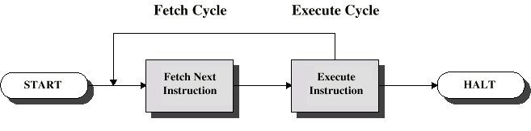
Chu kỳ lệnh
Hai bước:
Nhận
Thực thi

Slide 9
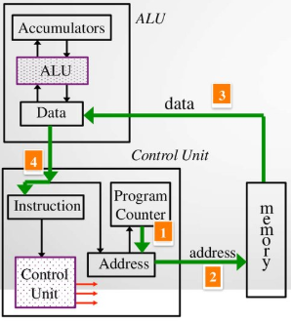
Chu kỳ nhận lệnh
Bộ đếm chương trình (Program Counter - PC) giữ địa chỉ của lệnh sẽ nhận.
Bộ xử lý lấy lệnh từ vị trí bộ nhớ được chỉ định bởi PC.
Tăng PC
Lệnh được nạp vào thanh ghi lệnh (Instruction Register - IR)
Bộ xử lý ngắt lệnh và thực hiện các hành động được yêu cầu.

Slide 10
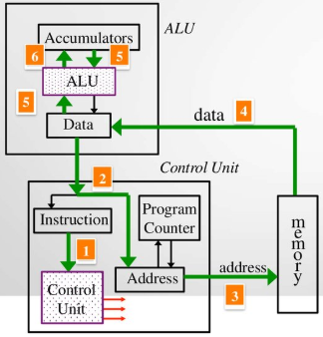
Chu kỳ thực thi
Bộ xử lý - Bộ nhớ
Dữ liệu truyền giữa CPU và bộ nhớ chính
Bộ xử lý - I/O
Dữ liệu truyền giữa CPU và thành phần I/O
Xử lý dữ liệu
Một số tính toán số học và logic trên dữ liệu
Điều khiển
Thay đổi chuỗi các hoạt động
Kết hợp các thao tác trên

Slide 11
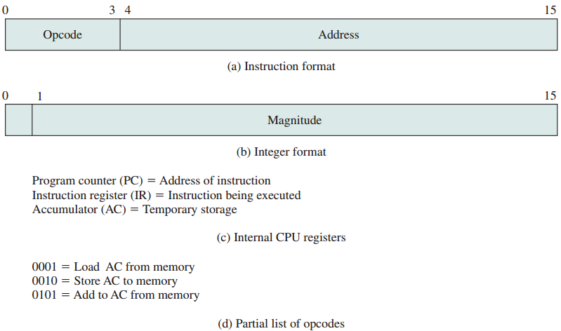
Ví dụ thực thi chương trình
Đặc điểm của một máy giả thuyết
Nạp nội dung từ bộ nhớ vào AC
Lưu nội dung AC tới bộ nhớ
Cộng nội dung từ bộ nhớ vào AC
Notes:
0001 = 1 → Nạp nội dung từ bộ nhớ vào AC
0010 = 2 → Lưu nội dung AC tới bộ nhớ
0101 = 5 → Cộng nội dung từ bộ nhớ vào AC
Xem xét một ví dụ đơn giản bằng cách sử dụng một máy giả thuyết bao gồm các đặc tính được liệt kê trong Hình 3.4. Bộ vi xử lý chứa một thanh ghi dữ liệu đơn, được gọi là bộ nạp (AC). Cả hai lệnh và dữ liệu đều dài 16 bit. Do đó, thuận tiện để tổ chức bộ nhớ bằng cách sử dụng các từ 16-bit. Định dạng lệnh cung cấp 4 bit cho opcode, sao cho có thể có 2⁴ = 16 opcodes khác nhau, và lên đến 2¹² = 4096 (4K) từ của bộ nhớ có thể được gán địa chỉ trực tiếp.
Magnitude: độ lớn, độ dài

Slide 12

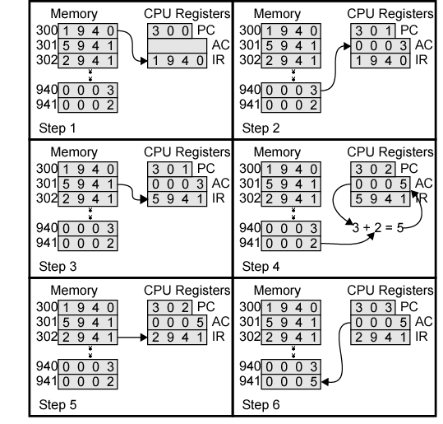
Ví dụ thực thi chương trình
PC chứa 300,
địa chỉ của lệnh
đầu tiên.
Lệnh này
được nạp vào
thanh ghi lệnh
IR, và PC được
tăng lên
4 bit đầu tiên
trong thanh ghi
IR cho biết AC
được nạp.
12 bit còn lại chỉ
rõ địa chỉ (940)
từ nơi mà dữ
liệu được nạp
Lệnh kế tiếp
(5941) được lấy
từ vị trí 301
và PC tăng lên
Nội dung cũ
của AC và nội
dung của vị trí
941 được cộng
lại, và kết quả
được lưu
vào AC
Lệnh kế tiếp
(2941) được lấy
từ vị trí 302
và PC tăng lên
Nội dung của
AC được lưu
vào vị trí 941
Notes:
Step 1: PC chứa 300, địa chỉ của lệnh đầu tiên. Lệnh này (giá trị là 1940 trong hệ thập lục phân) được nạp vào thanh ghi lệnh IR, và PC được tăng lên. Lưu ý rằng quá trình này liên quan đến việc sử dụng thanh ghi địa chỉ bộ nhớ và thanh ghi đệm bộ nhớ. Để đơn giản, các thanh ghi trung gian này sẽ bị bỏ qua.
Step 2: 4 bit đầu tiên (số thập lục phân đầu tiên) trong thanh ghi IR cho biết AC được nạp. 12 bit còn lại (3 số thập lục phân) chỉ rõ địa chỉ (940) từ nơi mà dữ liệu được nạp
Step 3: Lệnh kế tiếp (5941) được lấy từ vị trí 301 và PC tăng lên.
Step 4: Nội dung cũ của AC và nội dung của vị trí 941 được cộng lại, và kết quả được lưu vào AC.
Step 5: Lệnh kế tiếp (2941) được lấy từ vị trí 302 và PC tang lên.
Step 6: Nội dung của AC được lưu vào vị trí 941

Slide 13
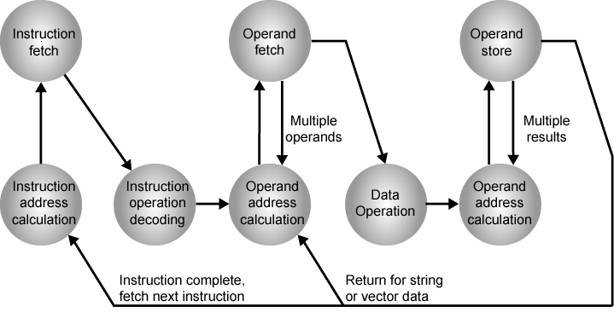
Sơ đồ trạng thái chu kỳ lệnh
Ghi kết quả vào bộ nhớ
hoặc ra I/O
Đọc lệnh từ vị trí nhớ
của nó vào bộ xử lý
Lấy toán hạng từ bộ nhớ
hoặc đọc nó từ I/O
Phân tích lệnh để
xác định loại thao tác
thực hiện
và toán hạng được dùng
Thực hiện các thao tác
được chỉ ra trong lệnh
Nếu thao tác liên quan tới
việc tham chiếu đến toán
hạng trong bộ nhớ hoặc
có sẵn bởi I/O, thì xác định
địa chỉ của toán hạng
Xác định địa chỉ
của lệnh sẽ thực thi
Notes:
Instruction address calculation (IAC): xác định địa chỉ của lệnh sẽ thực thi (cộng số cố định vào địa chỉ của lệnh trước
Instruction fetch (if): đọc lệnh từ vị trí nhớ của nó vào bộ xử lý
Instruction operation decoding (iod): phân tích lệnh để xác định loại thao tác thực hiện và toán hạng được dùng
Operand address calculation (oac): nếu thao tác liên quan tới việc tham chiếu đến toán hạng trong bộ nhớ hoặc có sẵn bởi I/O, thì xác định địa chỉ của toán hạng
Operand fetch (of): lấy toán hạng từ bộ nhớ hoặc đọc nó từ I/O
Data operation (do): thực hiện các thao tác được chỉ ra trong lệnh
Operand store (os): ghi kết quả vào bộ nhớ hoặc ra I/O
Ba trạng thái bên trên sơ đồ liên quan tới việc trao đổi giữa bộ xử lý và bộ nhớ, I/O
Năm trạng thái bên dưới sơ đồ chỉ liên quan tới các hoạt động bên trong CPU
Trạng thái OAC xuát hiện 2 lần bởi vì lệnh có thể liên quan tới việc đọc, ghi hoặc cả hai
Sơ đồ cho phép nhiều toán hạng cũng như nhiều kết quả, bởi vì một số lệnh trên một số máy yêu cầu điều này. Ví dụ, trên máy PDP-11 , lệnh ADD A,B cho kết quả với chuỗi trạng thái sau: iac, if, iod, oac, of, oac, of, do, oac, os.

Slide 14
Ngắt
Cơ chế gây ra bởi các thành phần khác (như I/O, bộ nhớ), làm gián đoạn trình tự xử lý thông thường
Chương trình
VD: tràn số, chia cho 0
Bộ định thời
Được tạo ra bởi bộ định thời trong bộ xử lý
Được sử dụng trong đa nhiệm ưu tiên
Nhập/Xuất
Từ trình điều khiển I/O
Lỗi phần cứng
VD: lỗi nguồn, lỗi bộ nhớ

Slide 15
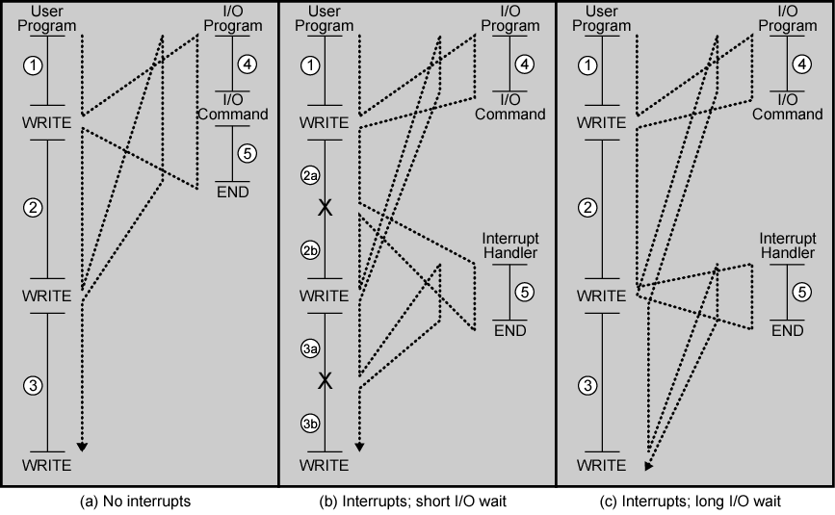
Điều khiển luồng chương trình

Slide 16
Chu kỳ ngắt
Thêm chu kỳ lệnh
Bộ xử lý kiểm tra ngắt
Được biết bởi tín hiệu ngắt
Nếu không có ngắt, nhận lệnh tiếp theo
Nếu có ngắt:
Tạm ngưng chương trình hiện tại
Lưu ngữ cảnh
Thiết lập PC với địa chỉ bắt đầu của trình xử lý ngắt
Thực hiện ngắt
Khôi phục ngữ cảnh và tiếp tục chương trình bị ngắt

Slide 17
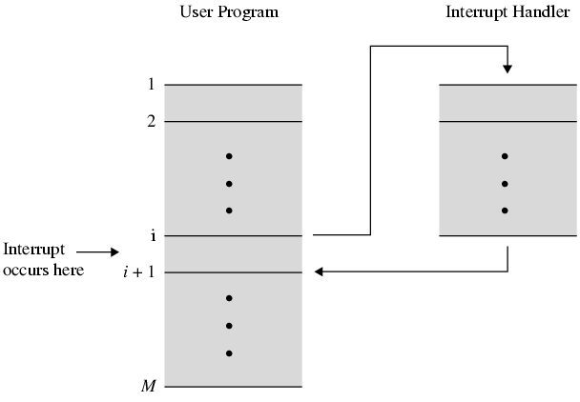
Chuyển điều khiển qua ngắt

Slide 18
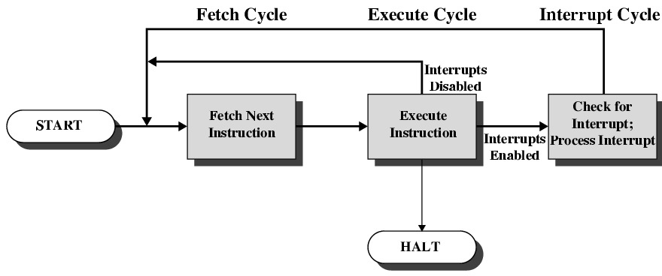
Chu kỳ lệnh với ngắt

Slide 19
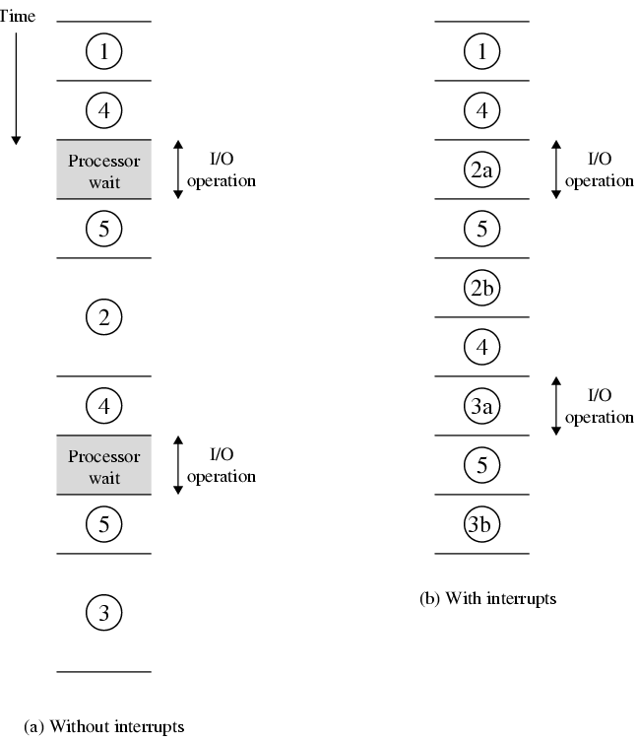
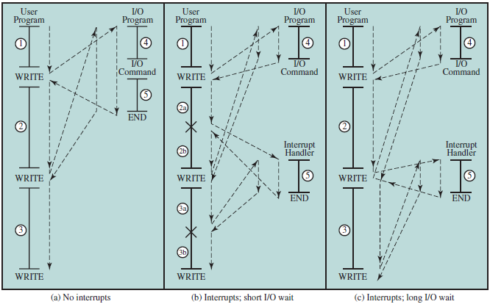
Thời gian chương trình Đợi I/O ngắn

Slide 20
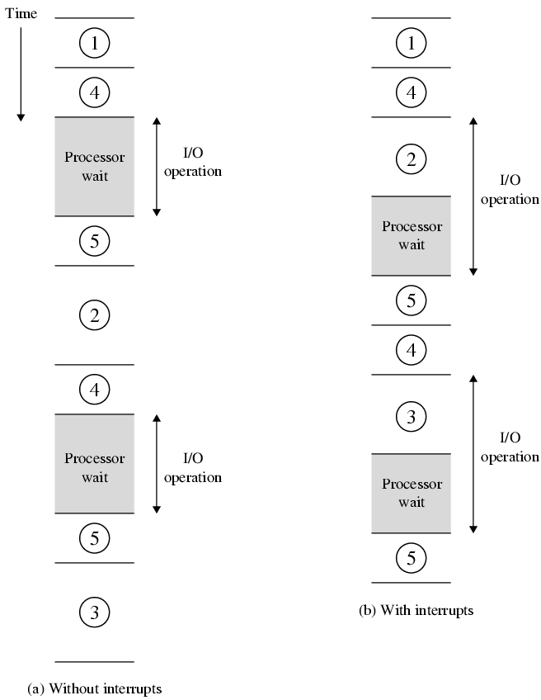
Thời gian chương trình Đợi I/O dài

Slide 21
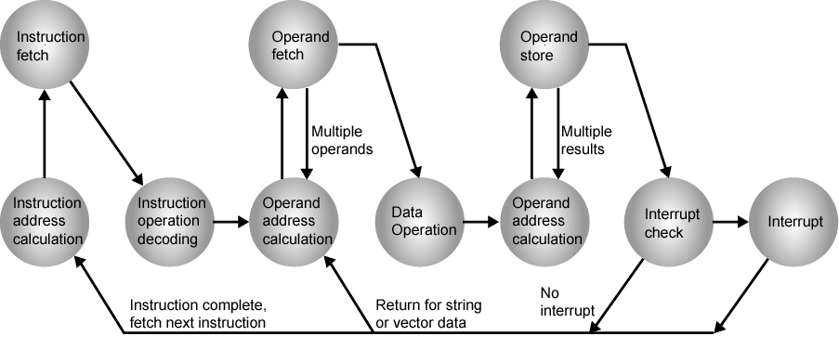
Sơ đồ trạng thái chu kỳ lệnh với ngắt

Slide 22
Đa ngắt
Vô hiệu hoá ngắt
Bộ xử lý sẽ bỏ qua ngắt mới thêm trong khi đang xử lý một ngắt
Các ngắt còn lại đang chờ và được kiểm tra sau khi ngắt đầu tiên hoàn thành
Các ngắt được xử lý theo thứ tự như chúng xuất hiện
Xác định ưu tiên
Các ngắt độ ưu tiên thấp có thể bị gián đoạn bởi các ngắt có độ ưu tiên cao hơn
Khi ngắt có độ ưu tiên cao hơn hoàn thành, bộ xử lý quay lại ngắt trước đó

Slide 23
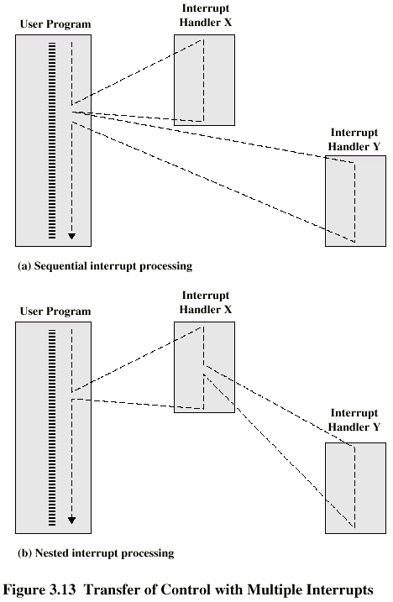
Đa ngắt – tuần tự

Slide 24
Đa ngắt – lồng nhau

Slide 25
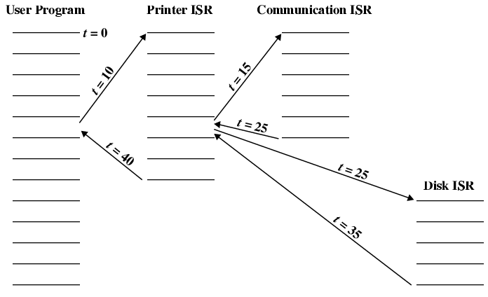
Trình tự thời gian của đa ngắt
Notes:
interrupt service routine (ISR)
consider a system with three I/O devices: a printer, a disk, and a communications line, with increasing priorities of 2, 4, and 5, respectively. Figure 3.14 illustrates a possible
sequence. A user program begins at t = 0. At t = 10, a printer interrupt occurs; user information is placed on the system stack and execution continues at the printer interrupt service routine (ISR). While this routine is still executing, at t = 15, a communications interrupt occurs. Because the communications line has higher priority than the printer, the interrupt is honored. The printer ISR is interrupted, its state is pushed onto the stack, and execution continues at the communications ISR. While this routine is executing, a disk interrupt occurs (t = 20). Because this interrupt is of lower priority, it is simply held, and the communications ISR runs to completion.
When the communications ISR is complete (t = 25), the previous processor state is restored, which is the execution of the printer ISR. However, before even a single instruction in that routine can be executed, the processor honors the higherpriority disk interrupt and control transfers to the disk ISR. Only when that routine is complete (t = 35) is the printer ISR resumed. When that routine completes (t = 40), control finally returns to the user program.

Slide 26
Hoạt động I/O
Hoạt động I/O: là hoạt động trao đổi dữ liệu giữa thành phần I/O với các thành phần khác của máy tính.
Các kiểu hoạt động I/O:
CPU trao đổi dữ liệu với thành phần I/O
Thành phần I/O trao đổi dữ liệu trực tiếp với bộ nhớ chính (DMA - Direct Memory Access)

Slide 27
3. Cấu trúc liên kết
Một máy tính bao gồm một bộ các thành phần hoặc mô-đun gồm ba loại cơ bản (bộ xử lý, bộ nhớ, I/O) liên lạc với nhau.
Phải có đường dẫn để kết nối các mô-đun.
Tập các đường nối các mô-đun khác nhau được gọi là cấu trúc liên kết.
Thiết kế của cấu trúc này sẽ phụ thuộc vào sự trao đổi phải được thực hiện giữa các mô-đun.
Làm sao liên lạc được?
Liên lạc như thế nào?

Slide 28
3. Cấu trúc liên kết
Một máy tính bao gồm một bộ các thành phần hoặc mô-đun gồm ba loại cơ bản (bộ xử lý, bộ nhớ, I/O) liên lạc với nhau.
Phải có đường dẫn để kết nối các mô-đun.
Tập các đường nối các mô-đun khác nhau được gọi là cấu trúc liên kết.
Thiết kế của cấu trúc này sẽ phụ thuộc vào sự trao đổi phải được thực hiện giữa các mô-đun.

Slide 29
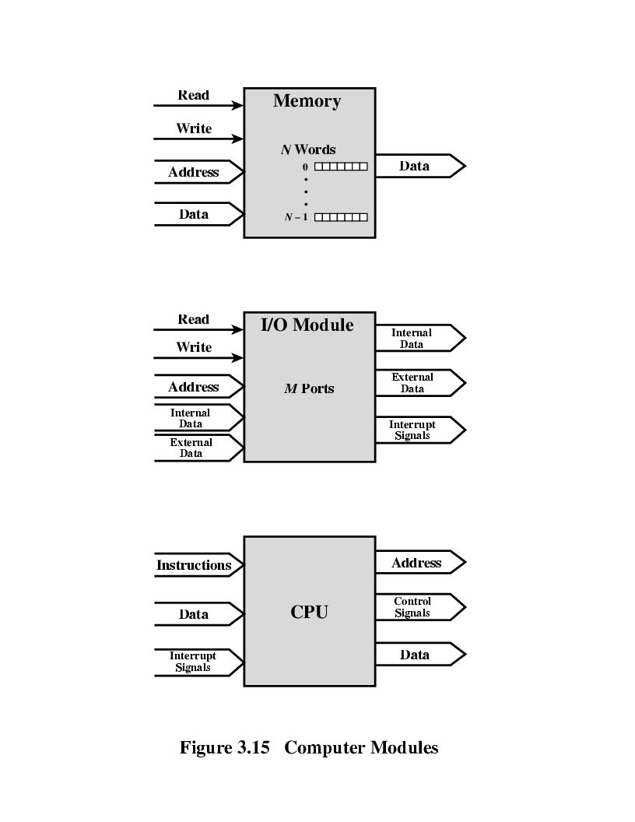
Kết nối
Tất cả các đơn vị phải được kết nối
Loại kết nối khác nhau với các đơn vị khác nhau:
Memory
Input/Output
CPU
Chú ý:
Mũi tên lớn: biểu diễn nhiều dòng tín hiệu mang nhiều bit thông tin song song
Mỗi mũi tên nhỏ: biểu diễn 1 dòng tín hiệu đơn
Notes:
The wide arrows represent multiple signal lines carrying multiple bits of information in parallel. Each narrow arrow represents a single signal line

Slide 30
Kết nối bộ nhớ
Nhận và gởi dữ liệu
Nhận địa chỉ (của các vị trí)
Nhận tín hiệu điều khiển
Read
Write
Timing
Một mô-đun nhớ thường chứa N từ nhớ với độ
dài bằng nhau.
Mỗi từ được gán bằng một địa chỉ duy nhất
(0, 1, …, N-1).
Một từ có thể được đọc từ (hoặc ghi vào) bộ nhớ.
Notes:
Typically, a memory module will consist of N words of equal length. Each word is assigned a unique numerical address (0, 1, …, N-1). A word of data can be read from or written into the memory. The nature of the operation is indicated by read and write control signals. The location for the operation is specified by an address.

Slide 31
Kết nối I/O
Output
Nhận dữ liệu từ máy tính
Gởi dữ liệu tới thiết bị ngoại vi
Input
Nhận dữ liệu từ thiết bị ngoại vi
Gởi dữ liệu tới máy tính
2 hoạt động chính: đọc và ghi
Một mô-đun I/O có thể điều khiển nhiều
hơn 1 thiết bị ngoại vi.
Mỗi giao tiếp với thiết bị ngoại vi được gọi
là một CỔNG và được gán bằng địa chỉ duy nhất
(0, 1, …, M-1)
Mô-đun I/O có thể gởi tín hiệu ngắt tới CPU.
Notes:
I/O module: From an internal (to the computer system) point of view, I/O is functionally similar to memory. There are two operations, read and write. Further, an I/O module may control more than one external device. We can refer to each of the interfaces to an external device as a port and give each a unique address (e.g., 0, 1, …, M-1). In addition, there are external data paths for the input and output of data with an external device. Finally, an I/O module may be able to send interrupt signals to the processor.

Slide 32
Kết nối I/O
Nhận tín hiệu điều khiển từ máy tính
Gởi tín hiệu điều khiển tới thiết bị ngoại vi
Nhận địa chỉ từ máy tính
VD: số port để định danh thiết bị ngoại vi
Gởi tín hiệu ngắt (điều khiển)

Slide 33
Kết nối CPU
Đọc lệnh và dữ liệu
Ghi ra dữ liệu (sau khi xử lý)
Gởi tín hiệu điều khiển tới đơn vị khác
Nhận (và hành động trên) các ngắt
Notes:
Processor: The processor reads in instructions and data, writes out data after processing, and uses control signals to control the overall operation of the system. It also receives interrupt signals.

Slide 34
4. Liên kết đường truyền
Đường truyền (Bus) là gì?
Cấu trúc đường truyền
Đường truyền dữ liệu
Đường truyền địa chỉ
Đường truyền điều khiển
Hệ thống đa đường truyền
Các yếu tố thiết kế đường truyền
Kiểu đường truyền
Phương pháp phân xử
Định thời

Slide 35
Đường truyền là gì
Đường liên lạc kết nối hai hoặc nhiều thiết bị
Thường sử dụng quảng bá
Thường được phân nhóm
Một số kênh trên một đường truyền
VD: đường truyền dữ liệu 32 bit là 32 kênh bit riêng
Các dòng nguồn có thể không được xuất hiện
Notes:
A bus is a communication pathway connecting two or more devices. A key characteristic of a bus is that it is a shared transmission medium.
Multiple devices connect to the bus, and a signal transmitted by any one device is available for reception by all other devices attached to the bus. If two devices transmit during the same time period, their signals will overlap and become garbled. Thus, only one device at a time can successfully transmit.
Typically, a bus consists of multiple communication pathways, or lines. Each line is capable of transmitting signals representing binary 1 and binary 0. Over time, a sequence of binary digits can be transmitted across a single line. Taken together, several lines of a bus can be used to transmit binary digits simultaneously (in parallel). For example, an 8-bit unit of data can be transmitted over eight bus lines.
A bus that connects major computer components (processor, memory, I/O) is called a system bus. The most common computer interconnection structures are based on the use of one or more system buses.
A system bus consists, typically, of from about fifty to hundreds of separate lines. Each line is assigned a particular meaning or function. Although there are many different bus designs, on any bus the lines can be classified into three functional groups: data, address, and control lines. In addition, there may be power distribution lines that supply power to the attached modules.

Slide 36
Đường truyền dữ liệu
Vận chuyển dữ liệu
Phân biệt dữ liệu và lệnh
Độ rộng là yếu tố chính để xác định hiệu suất toàn bộ hệ thống
8, 16, 32, 64 bit
Nếu đường truyền dữ liệu có độ rộng là 32 bit và mỗi lệnh có độ dài là 64 bit. Hỏi CPU phải truy xuất bộ nhớ như thế nào trong suốt chu kỳ lệnh?
→ 2 lần
Notes:
The data lines provide a path for moving data among system modules. These lines, collectively, are called the data bus.
The data bus may consist of 32, 64, 128, or even more separate lines, the number of lines being referred to as the width of the data bus. Because each line can carry only 1 bit at a time, the number of lines determines how many bits can be transferred at a time. The width of the data bus is a key factor in determining overall system performance.
For example, if the data bus is 32 bits wide and each instruction is 64 bits long, then the processor must access the memory module twice during each instruction cycle.

Slide 37
Đường truyền địa chỉ
Định danh nguồn và đích của dữ liệu
VD: CPU cần đọc một lệnh (dữ liệu) từ một vị trí đã cho trong bộ nhớ
Độ rộng xác định không gian nhớ tối đa của hệ thống
VD: 8080 có đường truyền địa chỉ 16bit → có 2¹⁶ không gian địa chỉ
Cũng được sử dụng để định địa chỉ cho các cổng I/O
Notes:
Typically, the higher-order bits are used to select a particular module on the bus, and the lower-order bits select a memory location or I/O port within the module. For example, on an 8-bit address bus, address 01111111 and below might reference locations in a memory module (module 0) with 128 words of memory, and address 10000000 and above refer to devices attached to an I/O module (module 1).

Slide 38
Đường truyền điều khiển
Kiểm soát việc truy cập và sử dụng của các dòng dữ liệu và các dòng địa chỉ
Thông tin điều khiển và thời gian
Memory read/write signal
Interrupt request
Clock signals
Nếu một mô-đun muốn gởi dữ liệu tới mô-đun khác:
Có được đường truyền sử dụng
Truyền dữ liệu qua đường truyền
Nếu một mô-đun muốn yêu cầu dữ liệu từ mô-đun khác:
Có được đường truyền sử dụng
Truyền yêu cầu sang mô đun khác qua các dòng điều khiển và địa chỉ thích hợp. Sau đó chờ nhận dữ liệu.
Notes:
Các dòng điều khiển được sử dụng để kiểm soát việc truy cập và sử dụng của các dòng dữ liệu và các dòng địa chỉ. Bởi vì các dòng dữ liệu và địa chỉ được chia sẻ bởi tất cả các thành phần, nên phải có một phương tiện kiểm soát việc sử dụng chúng. Các tín hiệu điều khiển truyền cả thông tin lệnh lẫn thời gian giữa các mô đun hệ thống. Các tín hiệu thời gian chỉ ra tính hợp lệ của dữ liệu và thông tin địa chỉ. Các tín hiệu lệnh cho biết các thao tác được thực hiện.
Các dòng điều khiển bao gồm:
Memory write: causes data on the bus to be written into the addressed location
Memory read: causes data from the addressed location to be placed on the bus
I/O write: causes data on the bus to be output to the addressed I/O port
I/O read: causes data from the addressed I/O port to be placed on the bus
Transfer ACK: indicates that data have been accepted from or placed on the bus
Bus request: indicates that a module needs to gain control of the bus
Bus grant: indicates that a requesting module has been granted control of the bus
Interrupt request: indicates that an interrupt is pending
Interrupt ACK: acknowledges that the pending interrupt has been recognized
Clock: is used to synchronize operations
Reset: initializes all modules

Slide 39
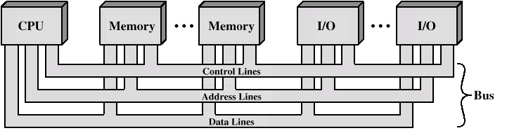
Lược đồ liên kết đường truyền

Slide 40
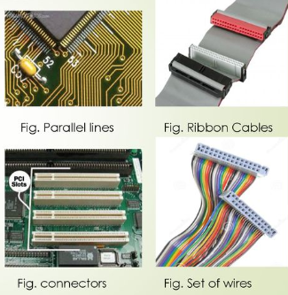
Hình dạng đường truyền
Các đường truyền có hình dạng như thế nào?
Các đường song song trên bo mạch
Dải dây cáp
Dải đầu nối trên bo mạch
VD: PCI (Peripheral Component Interconnect)
Bộ dây dẫn
Notes:
PCI - Peripheral Component Interconnect

Slide 41
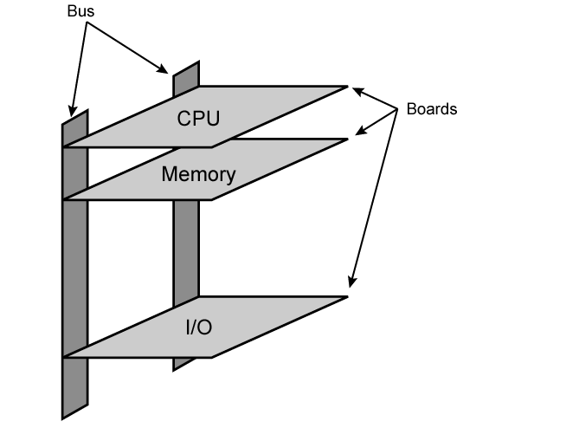
Thể hiện vật lý của kiến trúc đường truyền

Slide 42
Các vấn đề đơn đường truyền
Nhiều thiết bị gắn vào một đường truyền sẽ dẫn đến:
Độ trễ lan truyền
Các đường dữ liệu dài: sự phối hợp sử dụng đường truyền có thể ảnh hưởng xấu đến hiệu suất.
Đường truyền trở thành nút cổ chai
Nếu toàn bộ dữ liệu truyền tiếp cận tới sức chứa của đường truyền.
Hầu hết các hệ thống sử dụng nhiều đường truyền để vượt qua những vấn đề này
Notes:
If a great number of devices are connected to the bus, performance will suffer. There are two main causes:
In general, the more devices attached to the bus, the greater the bus length and hence the greater the propagation delay. This delay determines the time it takes for devices to coordinate the use of the bus. When control of the bus passes from one device to another frequently, these propagation delays can noticeably affect performance.
The bus may become a bottleneck as the aggregate data transfer demand approaches the capacity of the bus. This problem can be countered to some extent by increasing the data rate that the bus can carry and by using wider buses (e.g., increasing the data bus from 32 to 64 bits). However, because the data rates generated by attached devices (e.g., graphics and video controllers, network interfaces) are growing rapidly, this is a race that a single bus is ultimately destined to lose.

Slide 43
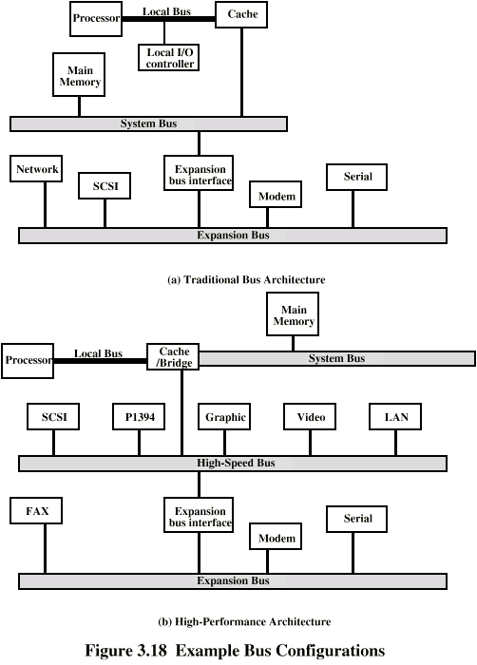
Kiến trúc đường truyền truyền thống (với cache)
SCSI (Small Computer System Interface)
Notes:
Figure 3.17a shows some typical examples of I/O devices that might be attached to the expansion bus. Network connections include local area networks (LANs) such as a 10-Mbps Ethernet and connections to wide area networks (WANs) such as a packet-switching network. SCSI (small computer system interface) is itself a type of bus used to support local disk drives and other peripherals. A serial port could be used to support a printer or scanner.
This traditional bus architecture is reasonably efficient but begins to break down as higher and higher performance is seen in the I/O devices. In response to these growing demands, a common approach taken by industry is to build a highspeed bus that is closely integrated with the rest of the system, requiring only a bridge between the processor’s bus and the high-speed bus. This arrangement is sometimes known as a mezzanine architecture.

Slide 44
Đường truyền hiệu năng cao
Notes:
Figure 3.17b shows a typical realization of this approach. Again, there is a local bus that connects the processor to a cache controller, which is in turn connected to a system bus that supports main memory. The cache controller is integrated into a bridge, or buffering device, that connects to the high-speed bus. This bus supports connections to high-speed LANs, such as Fast Ethernet at 100 Mbps, video and graphics workstation controllers, as well as interface controllers to local peripheral buses, including SCSI and FireWire. The latter is a high-speed bus arrangement specifically designed to support high-capacity I/O devices. Lower-speed devices are still supported off an expansion bus, with an interface buffering traffic between the expansion bus and the high-speed bus.
The advantage of this arrangement is that the high-speed bus brings high demand devices into closer integration with the processor and at the same time is independent of the processor. Thus, differences in processor and high-speed bus speeds and signal line definitions are tolerated. Changes in processor architecture do not affect the high-speed bus, and vice versa.
P1394 - Standard for a High-Performance Serial Bus (Details: https://standards.ieee.org/project/1394.html)

Slide 45
Các kiểu đường truyền
Chuyên dụng
Các dòng dữ liệu và dòng địa chỉ riêng biệt
Đa dụng
Các dòng được chia sẻ
Dòng điều khiển dữ liệu hợp lệ hoặc địa chỉ hợp lệ
Ưu điểm
ít dòng hơn
Khuyết điểm
Điều khiển phức tạp hơn
Hiệu năng giới hạn

Slide 46
Phương pháp phân xử đường truyền
Nhiều hơn một mô-đun điều khiển đường truyền
VD: CPU và trình điều khiển DMA (Direct Memory Access)
Chỉ một mô-đun điều khiển đường truyền tại một thời điểm
Sự phân xử có thể là tập trung hoặc phân tán

Slide 47
Phân xử tập trung hoặc phân tán
Tập trung
Thiết bị phần cứng riêng lẻ điều khiển truy cập đường truyền
Bộ điều khiển đường truyền
Bộ phân xử
Có thể là một phần của CPU hoặc riêng biệt
Phân tán
Mỗi mô-đun có thể đòi hỏi đường truyền
Điều khiển logic trên tất cả các mô-đun

Slide 48
Định thời
Điều phối các biến cố trên đường truyền
Đồng bộ
Các biến cố được xác định bằng tín hiệu đồng hồ
Đường truyền điều khiển bao gồm dòng đồng hồ
Tất cả các thiết bị có thể đọc dòng đồng hồ
Thường đồng bộ tại cạnh đầu chu kỳ
Thường một chu kỳ đơn cho một biến cố

Slide 49
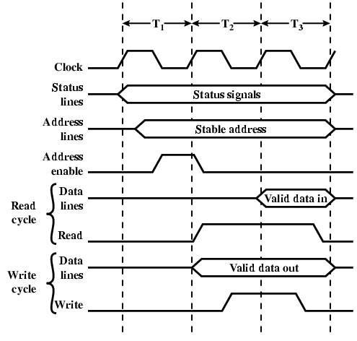
Lược đồ định thời đồng bộ
Minh họa 3 chu kỳ đồng hồ
CPU xác nhận các dòng
trạng thái khác nhau
CPU đặt một địa chỉ
vào các dòng địa chỉ
CPU đề nghị một tín hiệu
kích hoạt địa chỉ
Mô-đun nhớ đặt dữ liệu
vào các dòng dữ liệu
CPU đề nghị một lệnh đọc
tại đầu chu kỳ 2
CPU đặt dữ liệu vào các
dòng dữ liệu tại đầu chu kỳ 2
CPU đề nghị một lệnh ghi
sau khi dữ liệu ổn định
Notes:
In this simple example, the processor places a memory address on the address lines during the first clock cycle and may assert various status lines. Once the address lines have stabilized, the processor issues an address enable signal. For a read operation, the processor issues a read command at the start of the second cycle. A memory module recognizes the address and, after a delay of one cycle, places the data on the data lines. The processor reads the data from the data lines and drops the read signal. For a write operation, the processor puts the data on the data lines at the start of the second cycle and issues a write command after the data lines have stabilized. The memory module copies the information from the data lines during the third clock cycle.

Slide 50
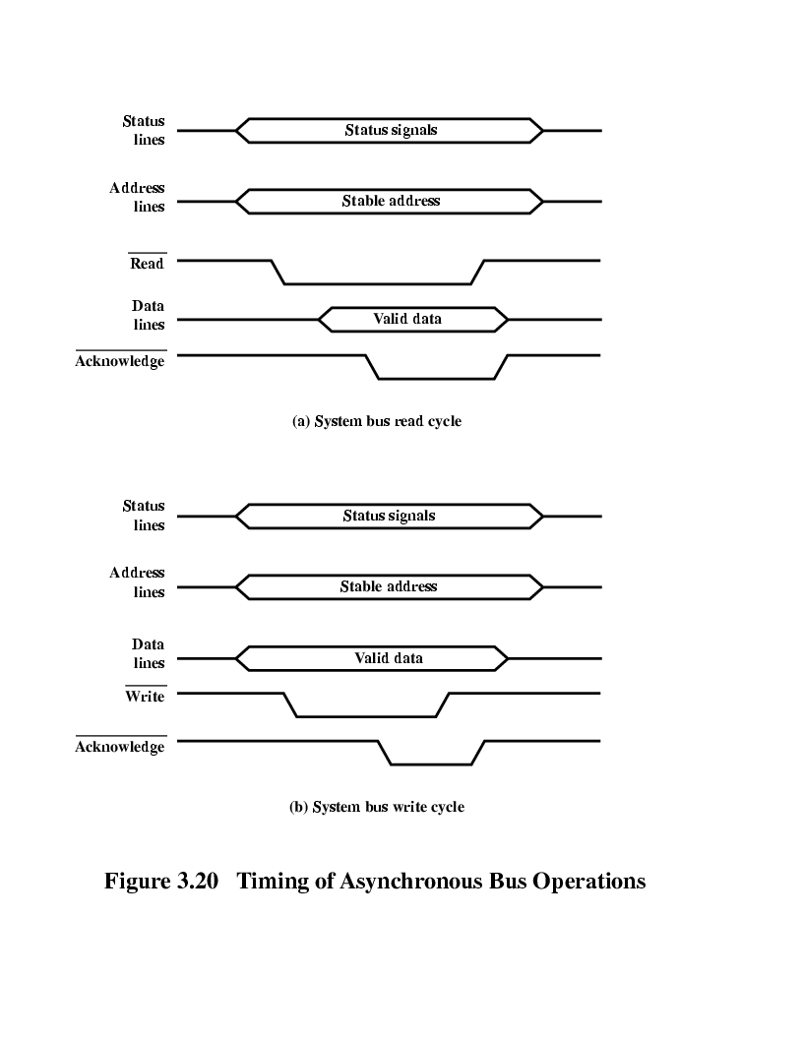
Lược đồ định thời đọc không đồng bộ
CPU đặt các tín hiệu trạng thái vào bus
CPU đặt các tín hiệu địa chỉ vao bus
CPU phát ra lệnh đọc
Bộ nhớ đặt dữ liệu vào các dòng dữ liệu
Mô-đun nhớ yêu cầu dòng xác nhận
báo hiệu cho CPU biết dữ liệu có sẵn
Notes:
In the simple read example of Figure 3.19a, the processor places address and status signals on the bus. After pausing for these signals to stabilize, it issues a read command, indicating the presence of valid address and control signals. The appropriate memory decodes the address and responds by placing the data on the data line. Once the data lines have stabilized, the memory module asserts the acknowledged line to signal the processor that the data are available. Once the master has read the data from the data lines, it deasserts the read signal. This causes the memory module to drop the data and acknowledge lines. Finally, once the acknowledge line is dropped, the master removes the address information.
The overbar over the signal name indicates that the signal is active low as shown.

Slide 51
Lược đồ định thời ghi không đồng bộ
Dữ liệu được đặt vào
dòng dữ liệu cùng thời
điểm với tín hiệu được
đặt vào các dòng trạng
thái và các dòng địa chỉ
Mô-đun nhớ đáp ứng lệnh ghi bằng cách sao chép
dữ liệu từ các dòng dữ liệu
Mô-đun nhớ thông báo tới dòng xác
nhận thông tin
Notes:
Figure 3.19b shows a simple asynchronous write operation. In this case, the master places the data on the data line at the same time that it puts signals on the
status and address lines. The memory module responds to the write command by copying the data from the data lines and then asserting the acknowledge line. The
master then drops the write signal and the memory module drops the acknowledge signal.

Slide 52
5. Liên kết Point-to-Point

Slide 53
6. Liên kết nhanh PCI

Slide 54
PCI Bus
Peripheral Component Interconnection
Intel released to public domain
32 or 64 bit
50 lines

Slide 55
PCI Bus Lines (required)
Systems lines
Including clock and reset
Address & Data
32 time mux lines for address/data
Interrupt & validate lines
Interface Control
Arbitration
Not shared
Direct connection to PCI bus arbiter
Error lines

Slide 56
PCI Bus Lines (Optional)
Interrupt lines
Not shared
Cache support
64-bit Bus Extension
Additional 32 lines
Time multiplexed
2 lines to enable devices to agree to use 64-bit transfer
JTAG/Boundary Scan
For testing procedures

Slide 57
PCI Commands
Transaction between initiator (master) and target
Master claims bus
Determine type of transaction
e.g. I/O read/write
Address phase
One or more data phases

Slide 58
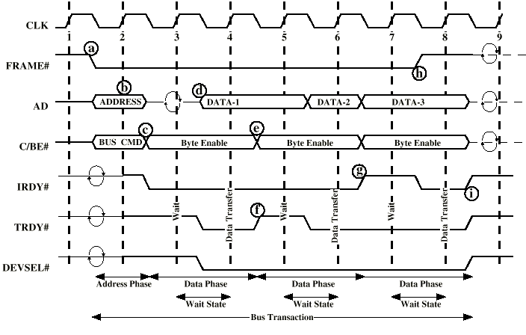
PCI Read Timing Diagram

Slide 59
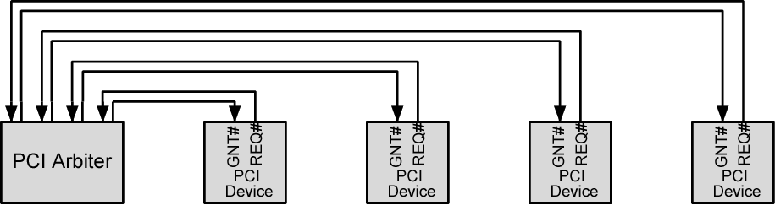
PCI Bus Arbiter

Slide 60
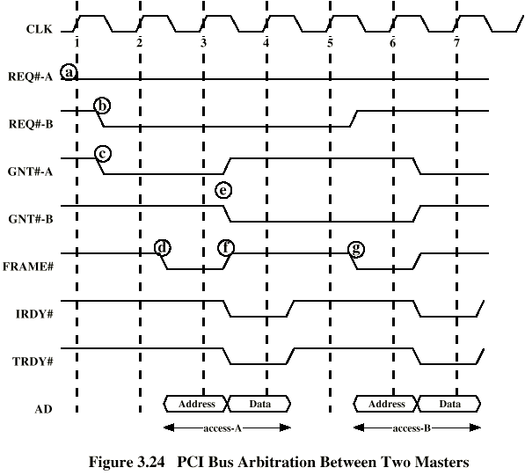
PCI Bus Arbitration

Slide 61
Câu hỏi ôn tập
Nêu các chức năng chính của máy tính?
Liệt kê và mô tả ngắn gọn các trạng thái trong một chu kỳ lệnh thực thi?
Liệt kê và mô tả ngắn gọn hai cách tiếp cận để xử lý đa ngắt?
Những kiểu truyền nào mà cấu trúc liên kết của máy tính phải hỗ trợ?
Lợi ích của việc sử dụng kiến trúc đa đường truyền so với kiến trúc đơn đường truyền là gì?

Slide 62


